Slide 1
Course name-: B.A
Course Year- : Sem 6
Paper Title - : Pioneers of Indian Sociology –II
Unit II
T K Oommen
Name of Developer –Dr Aparna Sengar
Contact number- 9415158143
Email Id- draparnasocionari@gmail.com
College Name- : NARI SHIKSHA NIKETAN PG COLLEGE,LUCKNOW
Name of University- : UNIVERSITY of LUCKNOW ,LUCKNOW

Slide 2
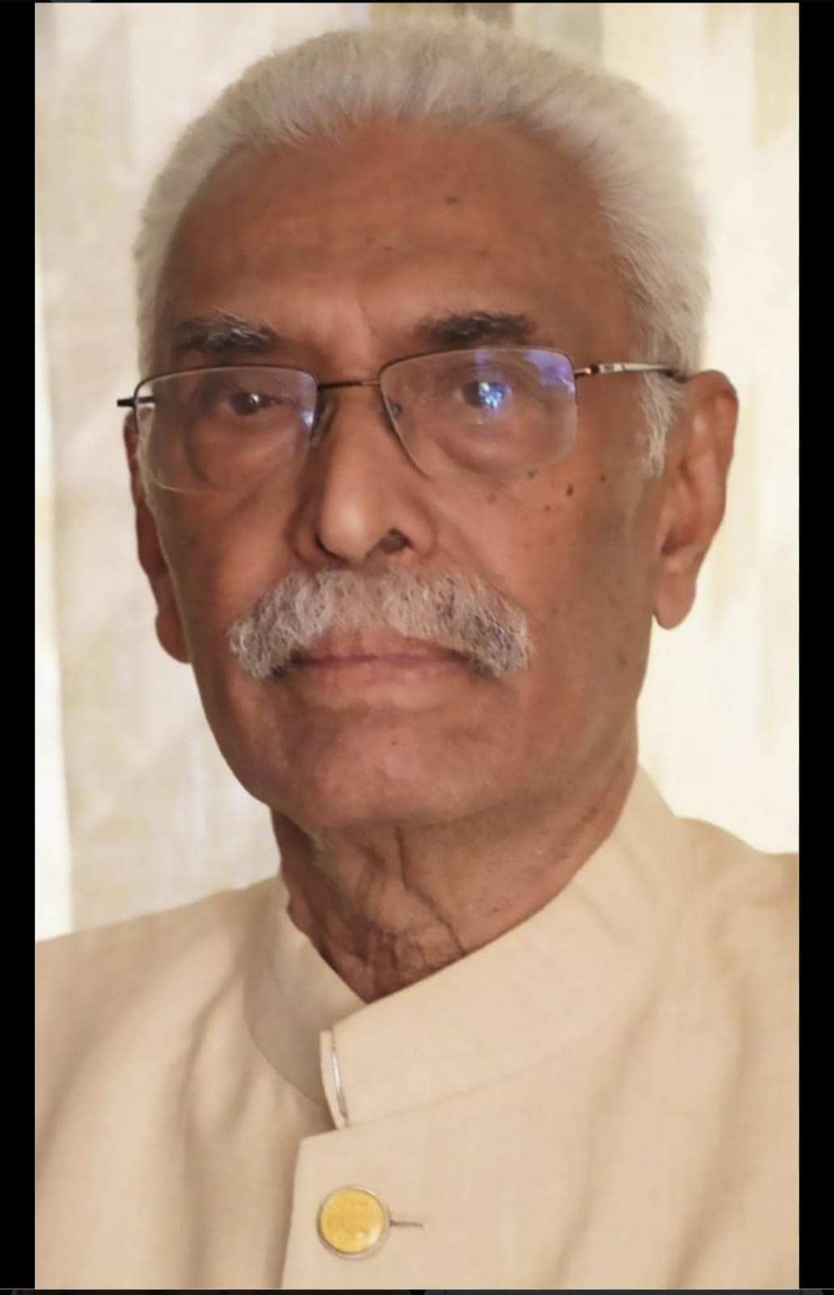
Tharailath Koshy oommen
(16 oct 1937 - 26 feb 2026)
(T. K. OOMMEN)

Slide 3
Introduction to t k Oommen
Background:
Indian sociologist and professor emeritus of JNU ( Centre for the study of social system (csss)).
Place of birth: Kerala.(Dob 16 0ct 1937)
Honors:
Padma Bhushan awarded in 2008 for his contribution to education and sociology.
Leadership:
12th and only Indian sociologist President of the International Sociological Association (ISA). (1990-94)

Slide 4
टी के ओमन का परिचय
पृष्ठभूमि :
भारतीय समाजशास्त्री और जे.एन.यू. (सामाजिक व्यवस्था के अध्ययन केंद्र (सीएसएस)) के एमेरिटस प्रोफेसर।
जन्म स्थान: केरल (जन्मतिथि 16 अक्टूबर 1937)
सम्मान :
शिक्षा और समाजशास्त्र में उनके योगदान के लिए 2008 में पद्म भूषण से सम्मानित किया गया।
नेतृत्व :
इंटरनेशनल सोशियोलॉजिकल एसोसिएशन (आईएसए) के 12वें और एकमात्र भारतीय समाजशास्त्री अध्यक्ष। (1990-94)

Slide 5
Major Works (books)
Charisma, Stability and Change: An Analysis of Bhoodan-Gramdan Movement (1972)
State and Society in India: Studies in Nation-building (1990)
Citizenship and National Identity (1997)
Nation, Civil Society and Social Movements (2004)
Sociology of Knowledge (2002)
Doctors and nurses(1978)
Insiders and outsiders in india (1986)

Slide 6
प्रमुख कार्य (पुस्तकें)
करिश्मा, स्थिरता और परिवर्तन: भूदान-ग्रामदान आंदोलन का विश्लेषण (1972)
भारत में राज्य और समाज: राष्ट्र-निर्माण में अध्ययन (1990)
नागरिकता और राष्ट्रीय पहचान (1997)
राष्ट्र, नागरिक समाज और सामाजिक आंदोलन (2004)
ज्ञान का समाजशास्त्र (2002)
डॉक्टर और नर्स (1978)
भारत में अंदरूनी और बाहरी लोग (1986)

Slide 7
Core Concepts of T.K. Oommen
Social Movements: His most important contribution, focusing on movements that changed society.
Social Change: The study of changes in behavior and social structures.
Indian Context: They prefer Indian conditions and problems over Western principles.

Slide 8
टी.के. ओमन की मूल अवधारणाएँ
सामाजिक आंदोलन : उनका सबसे महत्वपूर्ण योगदान, समाज को बदलने वाले आंदोलनों पर ध्यान केंद्रित करना था।
सामाजिक परिवर्तन : व्यवहार और सामाजिक संरचनाओं में परिवर्तन का अध्ययन।
भारतीय संदर्भ : वे पश्चिमी सिद्धांतों की तुलना में भारतीय परिस्थितियों और समस्याओं को प्राथमिकता देते हैं।

Slide 9
Nation vs. State (The "Nation-State" Critique)
Oommen made a sharp distinction between these two terms
Nation: A cultural entity based on common language and territory (eg Tamil, Bengali, Punjabi).
State: A political entity defined by sovereignty and citizenship (eg The Republic of India).
The Problem: He argued that the Western idea of "One Nation, One State" leads to the suppression of minorities. In India, we have one State but many Nations (cultural-linguistic groups).

Slide 10
राष्ट्र बनाम राज्य ("राष्ट्र-राज्य" आलोचना)
ओम्मन ने इन दोनों शब्दों के बीच तीव्र अंतर किया
राष्ट्र: सामान्य भाषा और क्षेत्र (जैसे, तमिल, बंगाली, पंजाबी) पर आधारित एक सांस्कृतिक इकाई।
राज्य: संप्रभुता और नागरिकता द्वारा परिभाषित एक राजनीतिक इकाई (जैसे, भारत गणराज्य)।
समस्या: उन्होंने तर्क दिया कि "एक राष्ट्र, एक राज्य" का पश्चिमी विचार अल्पसंख्यकों के दमन की ओर ले जाता है। भारत में, हमारे पास एक राज्य है लेकिन कई राष्ट्र (सांस्कृतिक-भाषाई समूह) हैं।

Slide 11
Social Movements and "Institutionalization"
Oommen studied how social movements (like the Bhoodan or Gramdan movements) start as protests but eventually become part of the system.
Protest vs. Power: He analyzed how movements shift from being "protest-oriented" to "power-oriented.“
Life Cycle: He traced the journey of movements from charisma (leadership) to bureaucracy (organization).

Slide 12
सामाजिक आंदोलन और "संस्थागतीकरण"
ओम्मन ने अध्ययन किया कि कैसे सामाजिक आंदोलन (जैसे भूदान या ग्रामदान आंदोलन) विरोध के रूप में शुरू होते हैं लेकिन अंततः व्यवस्था का हिस्सा बन जाते हैं।
विरोध बनाम शक्ति : उन्होंने विश्लेषण किया कि कैसे आंदोलन "विरोध-उन्मुख" से "शक्ति-उन्मुख" हो जाते हैं।
जीवन चक्र : उन्होंने करिश्मा (नेतृत्व) से नौकरशाही (संगठन) तक आंदोलनों की यात्रा का पता लगाया।

Slide 13
Framework of Social Movements
Three timelines to consider to understand the movements:
History: The History of the Movement.
Current (Social Structure): Current Scenario.
Vision: What the movement wants in the future.
When we look at a movement, oOman says we have to look at its 'past' (history), 'present' (structure) and 'future' (goals). Just seeing today's protest is not enough."

Slide 14
सामाजिक आंदोलनों की रूपरेखा
आंदोलनों को समझने के लिए विचार करने योग्य तीन समय-सीमाएँ:
इतिहास: आंदोलन का इतिहास.
वर्तमान (सामाजिक संरचना): वर्तमान परिदृश्य।
विज़न: आंदोलन भविष्य में क्या चाहता है।
जब हम किसी आंदोलन को देखते हैं, तो ओम्मन कहते हैं कि हमें उसका 'अतीत' (इतिहास), 'वर्तमान' (ढांचा) और 'भविष्य' (लक्ष्य) तीनों देखना होगा। सिर्फ आज का विरोध देखना काफी नहीं है।"

Slide 15
The "Pluralist" Model of Society
Rejection of the Three Approaches: he reject the traditional institutionalist, nationalist and cosmopolitan approaches in Indian sociology.
He rejected the "Melting Pot" model (where everyone becomes the same). Instead, he advocated for Pluralism, where different cultural identities coexist under a single democratic political framework.
Definition of pluralism: historical diversity, humanism at the national level, and an inclusion of indigenous ideas.
The thing to be noted here is that Oommen does not bind himself to any one ideology. They are neither purely nationalist, nor merely institutional. They call themselves 'pluralists' because in a country like India where there is so much diversity, society cannot be understood just by wearing one spectacle."

Slide 16
समाज का "बहुलवादी" मॉडल
तीन दृष्टिकोणों की अस्वीकृति: उन्होंने भारतीय समाजशास्त्र में पारंपरिक संस्थागत, राष्ट्रवादी और विश्वव्यापी दृष्टिकोण को अस्वीकार कर दिया।
उन्होंने "मेल्टिंग पॉट" मॉडल (जहां हर कोई एक जैसा हो जाता है) को खारिज कर दिया। इसके बजाय, उन्होंने बहुलवाद की वकालत की, जहां विभिन्न सांस्कृतिक पहचान एक ही लोकतांत्रिक राजनीतिक ढांचे के तहत सह-अस्तित्व में हैं।
बहुलवाद की परिभाषा: ऐतिहासिक विविधता, राष्ट्रीय स्तर पर मानवतावाद और स्वदेशी विचारों का समावेश।
यहाँ ध्यान देने वाली बात यह है कि ओम्मन खुद को किसी एक विचारधारा में नहीं बांधते। वे न तो पूरी तरह राष्ट्रवादी हैं, न ही केवल संस्थागत। वे खुद को 'बहुलवादी' कहते हैं, क्योंकि भारत जैसे देश में जहाँ इतनी विविधता है, वहाँ केवल एक चश्मा पहनकर समाज को नहीं समझा जा सकता।"

Slide 17
Insiders vs. Outsiders
In his studies of social movements and migration, he analyzed the tension between "sons of the soil" (insiders) and migrants (outsiders). He argued that this tension is a byproduct of how "Nation" and "State" are confused in the political process.
New interpretation of history: challenged the idea that Christianity was "imported" by the British.
Example of Kerala: Argued that Christianity (third century AD) existed in Kerala long before the arrival of the British and some forms of modern Hinduism.
he advocate that Christians in India are just as indigenous as other groups.
This part is very important. Oommen says a revolutionary thing – Christianity has not been propagated in India. Giving the example of Kerala, he says that Christianity here is older than many Hindu religions. Therefore, the definition of 'outer' and 'inner' must be left to us again."

Slide 18
आंतरिक और बाह्य
सामाजिक आंदोलनों और प्रवासन के अपने अध्ययन में, उन्होंने "मिट्टी के पुत्रों" (अंदरूनी लोगों) और प्रवासियों (बाहरी लोगों) के बीच तनाव का विश्लेषण किया। उन्होंने तर्क दिया कि यह तनाव इस बात का परिणाम है कि राजनीतिक प्रक्रिया में "राष्ट्र" और "राज्य" कैसे भ्रमित होते हैं।
इतिहास की नई व्याख्या: इस विचार को चुनौती दी गई कि ईसाई धर्म अंग्रेजों द्वारा "आयातित" किया गया था।
केरल का उदाहरण: तर्क दिया गया कि ईसाई धर्म (तीसरी शताब्दी ईस्वी) अंग्रेजों और आधुनिक हिंदू धर्म के कुछ रूपों के आगमन से बहुत पहले केरल में मौजूद था।
वह इस बात की वकालत करते हैं कि भारत में ईसाई भी अन्य समूहों की तरह ही स्वदेशी हैं।
यह हिस्सा बहुत महत्वपूर्ण है। ओम्मन एक क्रांतिकारी बात कहते हैं—कि भारत में ईसाई धर्म बाहर से थोपा हुआ नहीं है। वे केरल का उदाहरण देते हुए कहते हैं कि यहाँ ईसाई धर्म कई हिंदू परंपराओं से भी पुराना है। इसलिए, 'बाहरी' और 'भीतरी' की परिभाषा को हमें फिर से सोचना चाहिए।"

Slide 19
The Six Types of Communalism
Oommen has divided communalism into six categories:
1Assimilationist: Merging small groups into large groups (such as Sikhs/Jains under the Hindu Marriage Act).
2 Welfarist: Paying attention to the welfare of a particular community (e.g. Parsi Association).
3 Retreatist: Small group (such as the Bahá'í community) who stay away from politics.
4 Retaliatory: To harm members of another religion.
5 Separatist: Demand for a separate state (e.g. Gorkhaland, Jharkhand movement).
6 Secessionist: Demand for a separate country (such as Khalistan or independent Kashmir).

Slide 20
साम्प्रदायिकता के छह प्रकार
ओमन ने साम्प्रदायिकता को छह श्रेणियों में विभाजित किया है:
1.अस्मितावादी: छोटे समूहों को बड़े समूहों में विलय करना (जैसे हिंदू विवाह अधिनियम के तहत सिख/जैन)।
2.कल्याणवादी: किसी विशेष समुदाय (जैसे पारसी एसोसिएशन) के कल्याण पर ध्यान देना।
3.रिट्रीटिस्ट: छोटा समूह (जैसे बहाई समुदाय) जो राजनीति से दूर रहते हैं।
4.प्रतिशोध: दूसरे धर्म के सदस्यों को नुकसान पहुँचाना।
5. पृथकतावादी : अलग राज्य की मांग (जैसे गोरखालैंड, झारखंड आंदोलन)।
6. विच्छेदवादी : एक अलग देश (जैसे खालिस्तान या स्वतंत्र कश्मीर) की मांग।

Slide 21
Communalism
साम्प्रदायिकता
Assimilationist अस्मितावादी
Welfarist कल्याणवादी
Retreatist रिट्रीटिस्ट
Retaliatory प्रतिशोध
Seperatist पृथकतावादी
Secessionist विच्छेदवादी

Slide 22
refrences
These books were referred to develop this e- content
Oommen ,t.k. (2016) insiders and outsiders in india : primordial collectivism and cultural pluralism in nation building. routledge
Oommen ,t.k. (2010) Social movements (vol. I & ii). Oxford university press
Oommen ,t.k. (1997) citizenship ,nationality and ethnicity:reconciling competing identities .polity press
Oommen ,t.k. (1972) charisma,stability and change :an analysis of bhoodan – gramdan movement in india. Thomson press

Slide 23
Suggested readings
Sociological bulletin :’t k oommen and the study of social movements’
Isa research reports : ’oommen’s contribution to global sociology’
Antara squad academy notes(2020) ‘ everything about t.k. oommen for net /jrf’

Slide 24
Thank you

